Slide 6
Kooperatīvās krājaizdevu sabiedrības Latvijā
25.02.2020.

Slide 7
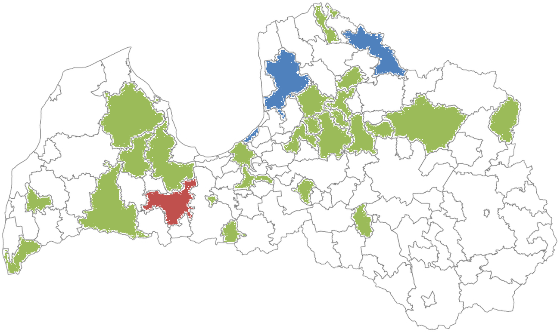
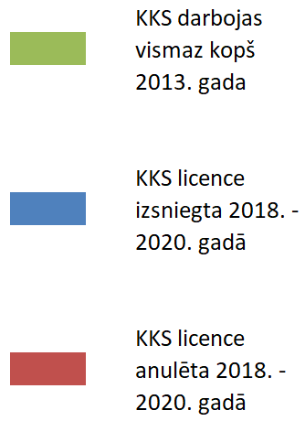
Situācija KKS sektorā
1
2
7
Pēdējo 2 gadu laikā Latvijā
uzsākušas darbību 3 jaunas KKS, 1 KKS licence anulēta

Slide 8
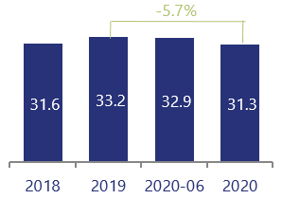
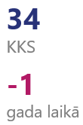
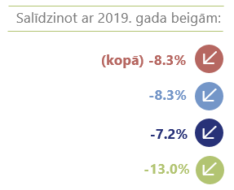
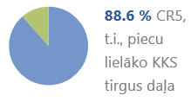
KKS rādītāji

Slide 9
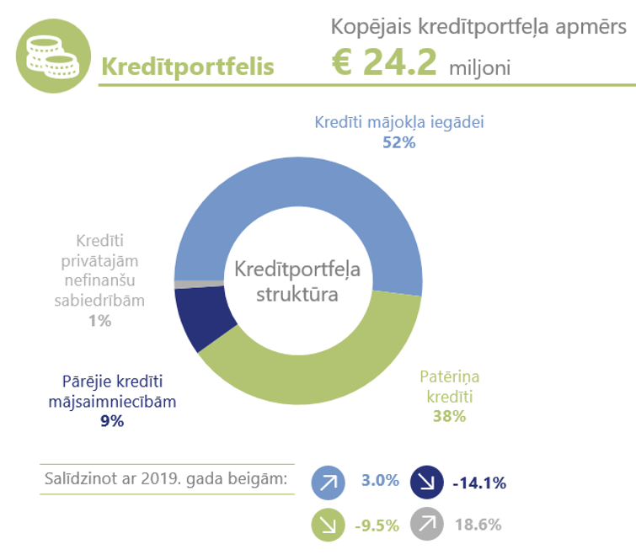
KKS kredītportfelis un aizdevumu iespējas
Krājaizdevu sabiedrības izsniedz aizdevumus tikai saviem biedriem:
fiziskajām personām
likumā definētam juridisko personu lokam, proti individuāliem komersantiem, individuāliem (ģimenes) uzņēmumiem un zemnieku vai zvejnieka saimniecībām, ja to īpašnieki ir krājaizdevu sabiedrības biedri.
Juridisko personu loku kreditē tikai 4 krājaizdevu sabiedrības
Regulējums pieļauj kreditēt plašāku aizņēmēju loku, taču iespēja netiek aktīvi izmantota.

Slide 10
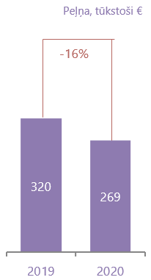
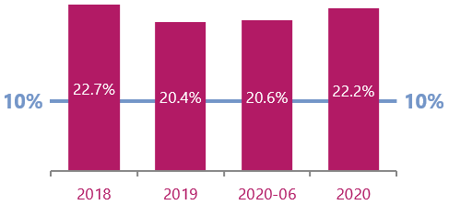
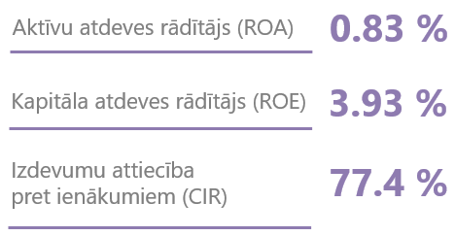
Pelnītspēja un regulējošo prasību izpilde

Slide 11
KKS sektora nākotnes redzējums
Stabila pozīcija finanšu pakalpojumu pieejamības nodrošināšanā Latvijas reģionos
Krājaizdevu Apvienība un Latvijas KKS savienība kā kopīga platforma un forums KKS sektora attīstības veicināšanai
Potenciāls darbības paplašināšanai un jaunu KKS dibināšanai (arī Latgalē)
Sadarbības iespēju izmantošana (Latvijas lauku konsultāciju un izglītības centrs un Altum)
Ārpakalpojumu izmantošanas paplašināšana – efektivitātes paaugstināšanai
FKTK iniciatīva - atbalsta grupas idejas iedzīvināšana KKS iekšējo normatīvo aktu izstrādei NILLTF jomā (18.03.2021.)
FKTK Uzraudzības dialogs ar mērķi – sniegt atbalstu un konsultēt KKS regulējuma un saistošo prasību piemērošanā

Slide 12
Paldies!
6 7774800 | fktk@fktk.lv | www.fktk.lv |

Slide 14
Finansiāla atbalsta nepieciešamība uzņēmējdarbības uzsākšanai vai attīstīšanai
2019. gada septembris – novembris

Slide 15
Pētījuma apraksts
PĒTĪJUMA APRAKSTS
Pētījuma veicējs | Pētījumu centrs SKDS
Mērķa grupa | Juridiskas un fiziskas personas vecumā no 18 līdz 80 gadiem, kuras plāno attīstīt uzņēmējdarbību
Aptaujas metode | CAWI (Computer Aided Web Interviewing) un pašaizpildāmās anketas
Ģeogrāfiskais pārklājums | Kandavas novads un Kandavas pilsēta, Jaunpils novads un Tukuma novada Irlavas, Pūres, Sēmes pagasti; Beverīnas un Strenču novadi, Apes novada Gaujienas un Virešu pagasti, Burtnieku novada Ēveles pagasts, Smiltenes novada Grundzāles pagasts, Valkas novada Zvārtavas, Vijciema, Valkas un Ērģemes pagasti un Valkas pilsēta; Kārķu pagasts, Mazsalaca, Mazsalacas pagasts, Rūjiena, Bērzaines pagasts, Burtnieku pagasts, Ipiķu pagasts, Jeru pagasts, Kocēnu pagasts, Ķoņu pagasts, Lodes pagasts, Naukšēnu pagasts, Ramatas pagasts, Rencēnu pagasts, Sēļu pagasts, Skaņkalnes pagasts, Valmieras pagasts, Vilpulkas pagasts, Matīšu pagasts, Vecates pagasts; Olaine, Babītes pagasts, Mārupes novads, Olaines pagasts, Salas pagasts; Sigulda, Vangaži, Allažu pagasts, Inčukalna novads, Krimuldas pagasts, Mālpils pagasts, Mores pagasts, Sējas pagasts, Siguldas pagasts; Aloja, Limbaži, Staicele, Alojas pagasts, Braslavas pagasts, Brīvzemnieku pagasts, Dikļu pagasts, Katvaru pagasts, Lēdurgas pagasts, Limbažu pagasts, Staiceles pagats, Stalbes pagasts, Straupes pagasts, Umurgas pagasts, Vidrižu pagasts, Vaidavas pagasts, Zilākalna pagasts
Sasniegtās izlases lielums | 314 respondenti
Aptaujas laiks | 2019. gada septembris – novembris

Slide 16
IEPRIEKŠĒJĀ
PIEREDZE

Slide 17
1.1. MĒĢINĀJUMS IEGŪT FINANSIĀLU ATBALSTU
«A1. Sakiet, lūdzu, vai pēdējo 3 gadu laikā Jūs esat mēģinājis/-usi iegūt finansiālu atbalstu savas uzņēmējdarbības uzsākšanai vai attīstīšanai?»
Bāze: visi respondenti, n=314

Slide 18
1.2. AIZDEVUMA MĒRĶIS
«A2. Kādas formas uzņēmējdarbības uzsākšanai vai attīstīšanai Jūs vēlējāties saņemt aizdevumu?»
«Cita atbilde» atšifrējums | Skaits
Biedrība | 5
Pašvaldība | 1
Vajadzēja uz z/s, bet aizdevumu iedeva kā fiziskai personai | 1
Bāze: respondenti, kuri pēdējo 3 gadu laikā ir mēģinājuši iegūt finansiālu atbalstu savas uzņēmējdarbības uzsākšanai vai attīstīšanai, n=167
Vairākatbilžu jautājums (% summa > 100)
Atbilžu variantus «Akciju sabiedrība», «Pilnsabiedrība», «Komandītsabiedrība» un «Zvejnieka sabiedrība»
neizvēlējās neviens respondents

Slide 19
1.4. PRASĪTĀ NAUDAS SUMMA
«A4. Kāda bija Jūsu prasītā naudas summa?»
Bāze: respondenti, kuri pēdējo 3 gadu laikā ir mēģinājuši iegūt finansiālu atbalstu savas
uzņēmējdarbības uzsākšanai vai attīstīšanai, n=167

Slide 20
1.3. IZVĒLĒTAIS AIZDEVĒJS
«A3. Pie kā Jūs vērsāties pēc aizdevuma?»
«Cita atbilde» atšifrējums | Skaits
Personīgais līdzfinansējums | 1
Bāze: respondenti, kuri pēdējo 3 gadu laikā ir mēģinājuši iegūt finansiālu atbalstu savas uzņēmējdarbības uzsākšanai vai attīstīšanai, n=167
Vairākatbilžu jautājums (% summa > 100)

Slide 21
1.5. FINANSĒJUMA LŪGUMA REZULTĀTS
«A5. Vai Jums izdevās šo finansējumu iegūt?»
Bāze: respondenti, kuri pēdējo 3 gadu laikā ir mēģinājuši iegūt finansiālu atbalstu savas
uzņēmējdarbības uzsākšanai vai attīstīšanai, n=167

Slide 22
1.7. FINANSĒJUMA ATTEIKUMA IEMESLS
«A.7. Kāds bija iemesls aizdevuma finansējuma atteikumam jeb neiegūšanai?»
Bāze: respondenti, kuri pēdējo 3 gadu laikā ir mēģinājuši iegūt finansiālu atbalstu savas uzņēmējdarbības uzsākšanai vai attīstīšanai un saņēma daļu summas vai nesaņēma to nemaz, n=87
Vairākatbilžu jautājums (atbilžu skaits var pārsniegt respondentu skaitu)
Atbilžu variantu «Prasītā/ nepieciešamā summa bija par mazu (banka izsniedz aizdevumu, sākot ar lielāku summu)»
neizvēlējas neviens respondents

Slide 23
Pašreizējā
situācija

Slide 24
2.1. FINANSIĀLA ATBALSTA NEPIECIEŠAMĪBA NĀKAMO 5 GADU LAIKĀ
«B1. Sakiet, lūdzu, vai Jums tuvāko 5 gadu laikā būtu nepieciešams finansiāls atbalsts savas uzņēmējdarbības uzsākšanai vai attīstīšanai?»
Bāze: visi respondenti, n=314

Slide 25
2.3. AIZŅĒMUMA MĒRĶIS
«B3. Sakiet, lūdzu, vai Jums aizdevums nepieciešams apgrozāmiem līdzekļiem vai investīcijām?»
Bāze: respondenti, kuriem nākamo 5 gadu laikā būtu nepieciešams finansiāls atbalsts savas uzņēmējdarbības
uzsākšanai vai attīstīšanai, n=207

Slide 26
2.4. NEPIECIEŠAMĀ NAUDAS SUMMA
«B4. Cik liela naudas summa Jums būtu nepieciešama/ cik Jūs vēlētos aizņemties/ cik lielu kredītu Jūs gribētu ņemt?»
Bāze: respondenti, kuriem nākamo 5 gadu laikā būtu nepieciešams finansiāls atbalsts savas uzņēmējdarbības
uzsākšanai vai attīstīšanai, n=207

Slide 27
Paldies!
Arnis Kaktiņš
Pētījumu centrs SKDS
Baznīcas iela 32, Rīga, LV 1010
Tel: 67 312 876
arnis.kaktins@skds.lv
www.skds.lv

